Slide 1

第八课
UI

Slide 2
第八课
1，Unity UI组件介绍
2，Unity UI组件逻辑
3，脚本控制组件内容

Slide 3
Unity UI组件介绍
1, Text 文本
2, Image 图片
3, RawImage 材质贴图
4, Button 按钮
5, Toggle 开关
6, Slider 滑条
7, Scrollbar 滚动
8, Drapdown 下拉框
9, InputField 输入栏
10,Scroll View 滑动视域

Slide 4
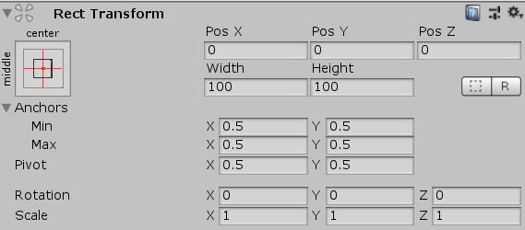
Rect Transform
Anchors 锚点
Anchor Preset 缩放模式
Pivot 中心点

Slide 5
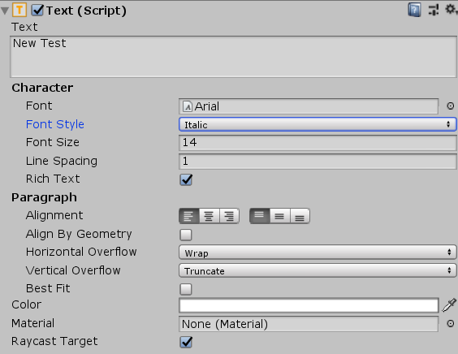
Text
Text：文本
Font：字体
Font Style：字体模式（加粗，斜体）
Font Size：字体大小
Line Space：段落距离
Rich Text:：多格式文本
<b></b>：粗体
<i></i>：斜体
<color= #add8e6ff ></color>：颜色
Alignment：对齐
Horizontal Overflow：垂直溢出
Vertical Overflow：水平溢出
Color：颜色
Material：材质
Raycast Target：Raycast 目标

Slide 6
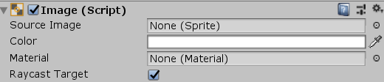
Image
Source Image：贴图
Color：颜色
Material：材质
Raycast Target：Raycast 目标

Slide 7
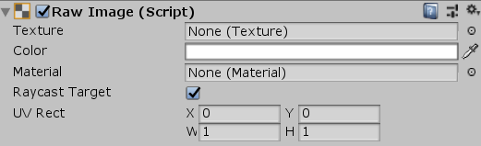
Raw Image
Source Image：贴图
Color：颜色
Material：材质
Raycast Target：Raycast 目标
UV：UV贴图

Slide 8
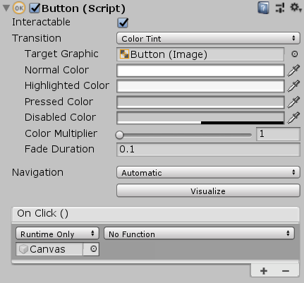
Button

Slide 9
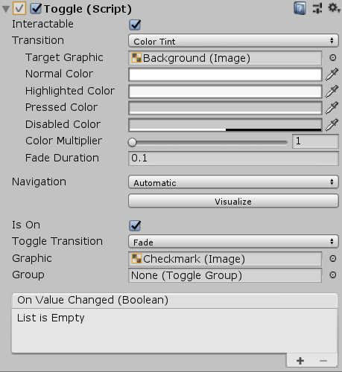
Toggle
Interactable：可互动的
Transition：转换方式
Is On：被选中状态
Toggle Transition：开关转换方式
Graphic：图片
Group：开关组

Slide 10
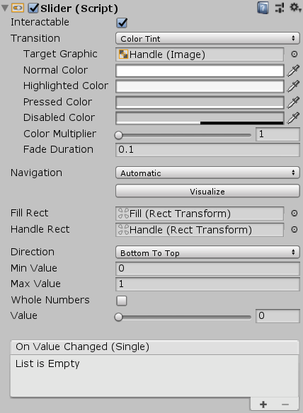
Slider

Slide 11
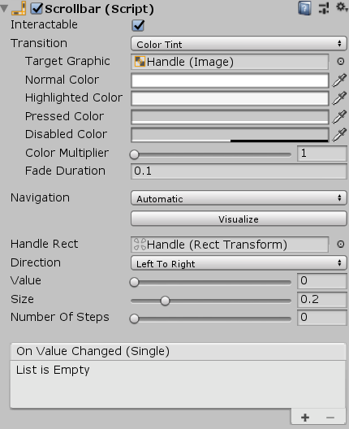
Scrollbar

Slide 12
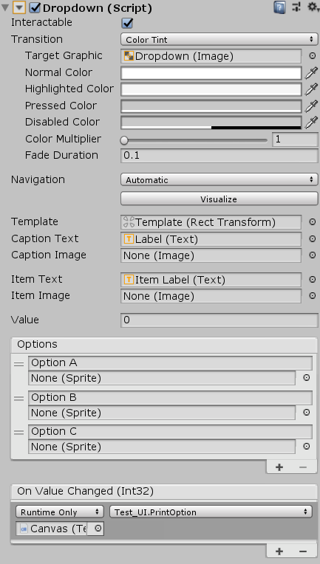
Dropdown

Slide 13
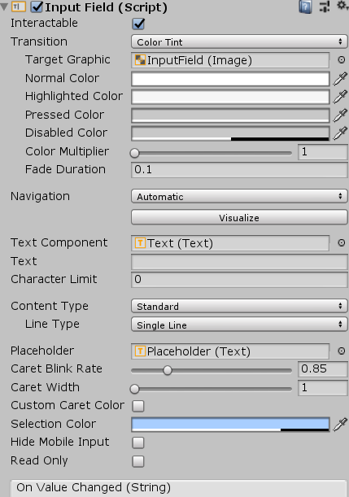
InputField

Slide 14
作业
1，熟悉Unity的UI组件
2，为自己的作品集制作UI

